Slide 1
«ИНФОРМАЦИОННЫЕ
ПУБЛИЦИСТИЧЕСКИЕ
ЖАНРЫ»

Slide 2
Жанры публицистики
(журналистики)
Информационная
Аналитическая
Художественная

Slide 3
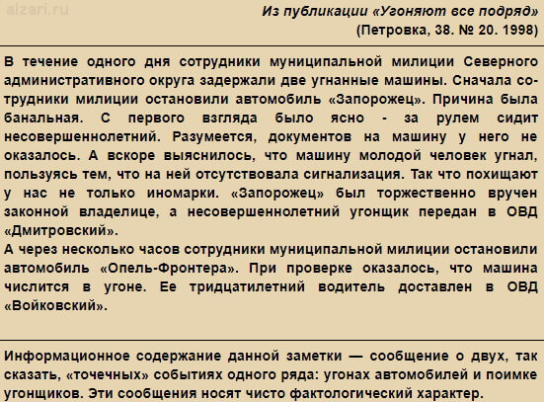
Информационные жанры: заметка, информационная корреспонденция, репортаж, инфоотчет, блиц-опрос, инфоинтервью, некролог.
Заметка — это небольшое информационное сообщение, которое содержит обычную новость. Жанр состоит из заголовка, лида и текста. Заголовок может содержать главную мысль заметки. Лид — это подзаголовок. Он содержит краткое описание основного текста заметки. Отвечаем на вопросы: что, где и когда. При создании основного текста отвечаем на те же вопросы, но уже подробно.

Slide 4
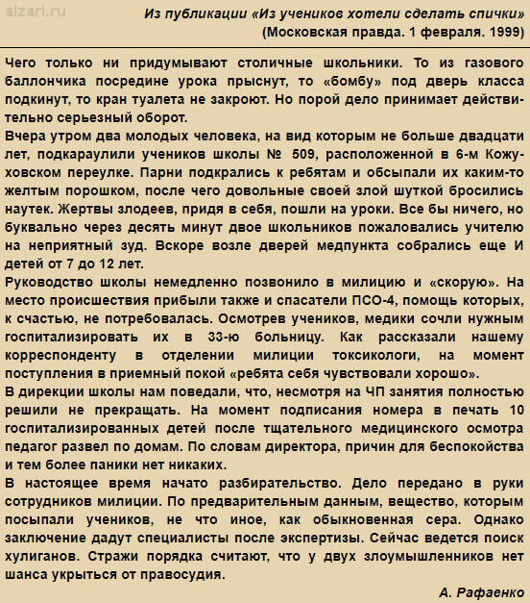
Информационная корреспонденция представляет собой предмет, явление, единичное событие или действие. Она может включать в себя фактологическое описание предмета (что, где, когда). А также некоторые элементы оценки автора, предписания или прогноза. Ее целью является сообщить некоторые лежащие на поверхности параметры отображаемого явления. По сути, корреспонденция близка к репортажу, но таковым никогда не является. Ведь автор никогда не присутствует на месте события. В тексте это чувствуется.

Slide 5
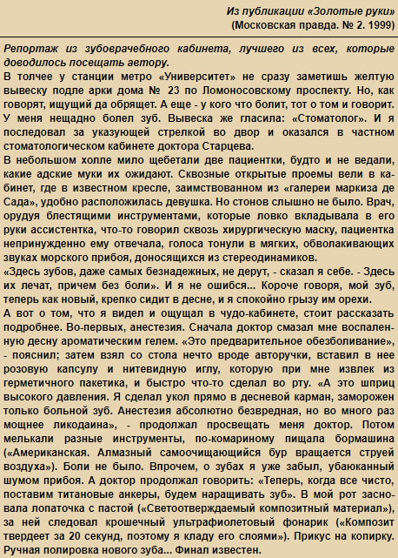
Репортаж возникает в результате развернутого применения метода наблюдения и тщательной фиксации в ее результатах. Автор данного жанра всегда пытается создать эффект присутствия путем описания каких-то деталей, настроений, обстановки и так далее. Когда читаем репортаж, то создается впечатление, что мы находимся в гуще события.

Slide 6
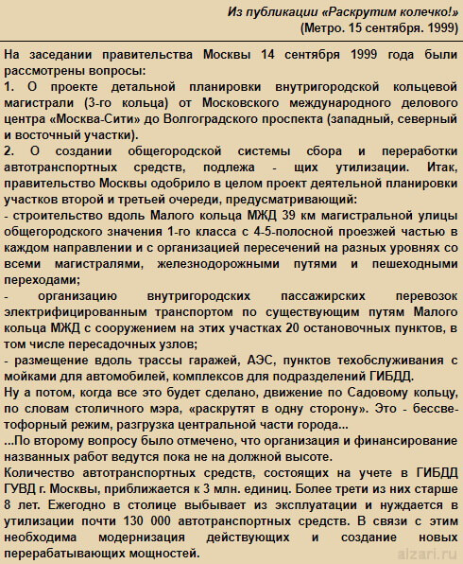
Информационный отчет отличается сухостью подачи информации. Часто используется канцеляризм. У этого жанра всегда специфический предмет. Обычно это событие, которое совершается в форме обмена информации. Например, конференции, заседания, собрания или семинары. Если мы видим сухое описание какого-то заседания или конференции, то сразу понимаем, что это информационный отчет.

Slide 7
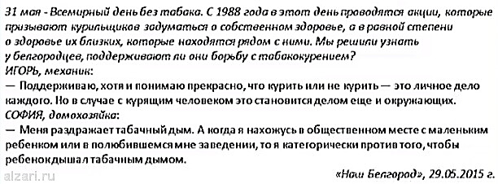
Блиц-опрос
По методу получения информации блиц-опрос немного похож на интервью. Отличие лишь в том, что в интервью много вопросов задают одному человеку. А в блиц-опросе многим людям задают один и тот же вопрос.
Такой опрос обычно сопровождается фотографиями тех, кого опрашивают. Информация посвящена какой-то определенной теме. Обычная привязка тоже идет по информационному поводу. Тут опрашивают людей разного пола, профессий и возраста. Собственно, это в опросе и сообщается.

Slide 8
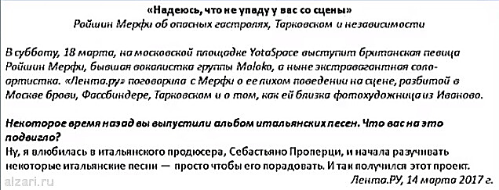
Информационное интервью
Жанр сформирован в стиле вопрос-ответ. В самом материале всегда заложен информационный повод. То есть из-за чего разговаривают именно с этим человеком. Видно, что под заголовком сначала идет информационный повод, затем вопрос и ответ на него.

Slide 9
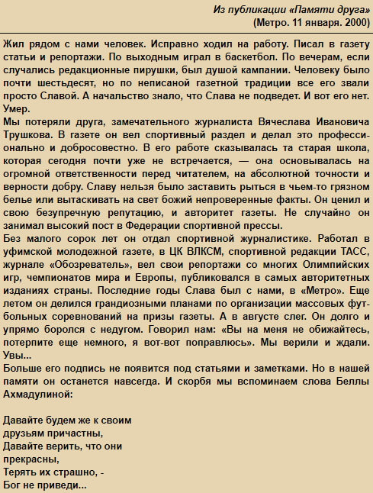
Некролог
В некрологе указывается про смерть человека, а также краткая информация о нем. Но еще уделяется внимание достижениям человека. Что он сделал, какое значение имел в обществе и так далее.

Slide 10
Благодарим
за внимание !

